Slide 1
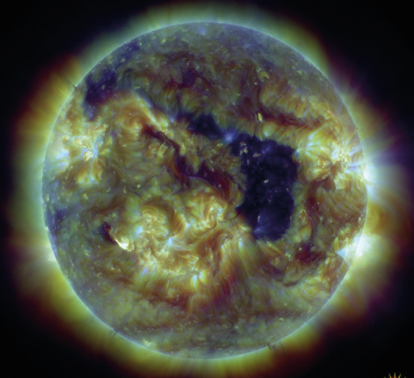
LA CLASSIFICAZIONE DELLE FONTI ENERGETICHE
FONTI:
  Primarie
  Secondarie
  Non Rinnovabili
  Rinnovabili
Fonte: EURESIS.ORG

Slide 2
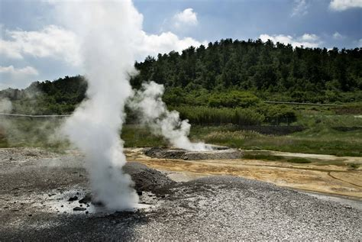

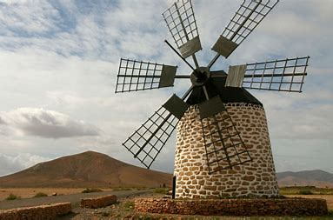
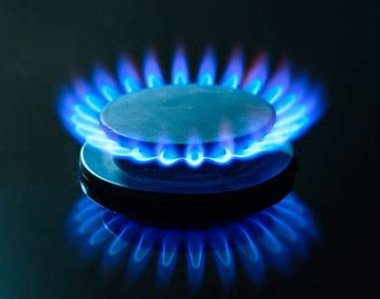
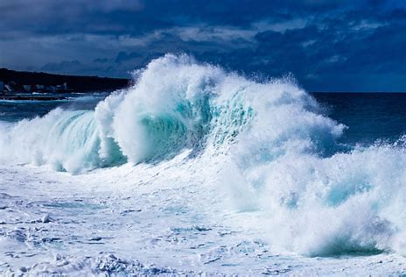
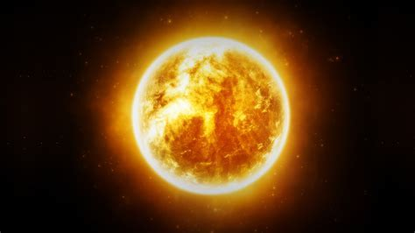
Fonti energetiche primarie
Sorgenti energetiche che sono presenti in natura in una forma direttamente utilizzabile dall’uomo, senza la necessità di essere sottoposte a trasformazioni industriali o altri tipi di processamento intermedio.
Es. luce del sole, energia geo-termica, vento, maree, legna, petrolio, gas naturale.
Notes:
Un esempio di energia primaria è la luce del sole: le sue radiazioni scaldano la Terra e forniscono energia a piante organismi funzionando come un vero e proprio carburante per la realizzazione della fotosintesi clorofilliana.

Slide 3

Fonti energetiche secondarie
Non si trovano direttamente in natura, ma necessitano di trasformazioni industriali per essere utilizzate come fonte di energia.
Es. benzina, energia elettrica (centrali)
Notes:
Molte fonti secondarie derivano da fonti energetiche primarie che vengono trasformate mediante l’azione dell’uomo.
La benzina, ad esempio, è uno dei combustibili più utilizzati nella nostra società moderna poiché da essa dipendono la maggior parte dei trasporti su strada, via mare e via aerea. Essa viene classificata come una fonte energetica secondaria, poiché è prodotta a partire dal petrolio grezzo, una risorsa mineraria naturale che viene estratta dagli strati più o meno profondi della crosta terrestre.

Slide 4
Fonti di energia non rinnovabili
Nel nostro pianeta in quantità limitate
Si sviluppano in tempi grandi
I combustibili fossili: tutti quei combustibili che si sono formati, nel corso delle diverse ere geologiche, per trasformazione di materia organica in forme altamente stabili e ricche in atomi di carbonio. Il carbonio è ciò che brucia per produrre attivamente energia: più ce n’è, più il combustibile sarà efficiente. Tra i combustibili fossili più utilizzati al giorno d’oggi troviamo il petrolio e gli altri idrocarburi naturali, il carbone e il gas naturale.
l’energia nucleare: l’uranio e gli altri combustibili nucleari sono presenti in natura all’interno di rocce, nel suolo, nelle falde acquifere e persino in alcuni organismi viventi. Come per le risorse energetiche fossili, anche questi sono presenti in quantità limitate e l’origine di tutti i depositi attualmente conosciuti risale addirittura alla nascita del pianeta Terra.
Notes:
I tempi di rinnovamento delle fonti non rinnovabili, infatti, si sviluppano su archi temporali troppo estesi per stare al passo con le necessità energetiche delle nostre città o del nostro ritmo di vita: prima o poi, queste fonti energetiche sono dunque destinate ad esaurirsi e la nostra società non potrà più far affidamento su di esse per alimentare i propri bisogni.
Es. carbone, petrolio, gas: fonti primarie non rinnovabili.
En. Nucleare: fonte secondaria (processo industriale) non rinnovabile.

Slide 5
Fonti di energia rinnovabili
ENERGIA SOLARE
ENERGIA EOLICA
ENERGIA GEOTERMICA
ENERGIA MARINA
ENERGIA IDROELETTRICA
ENERGIA DA BIOMASSE
Notes:
l’energia solare: è l’energia sprigionata dalle radiazioni solari che colpiscono il nostro pianeta. È prodotta continuamente ed è considerata la fonte primaria di energia sulla Terra.
l’energia eolica: è l’energia cinetica associata al movimento delle masse ventose nella nostra atmosfera.
l’energia geotermica: si genera per mezzo di fonti di calore geologiche situate sotto la superficie della crosta terrestre (centinaia di metri).
l’energia marina: è l’energia meccanica racchiusa nelle masse d’acqua che compongono i mari e gli oceani del nostro pianeta.
l’energia idroelettrica: sfrutta l’energia potenziale gravitazionale e l’energia cinetica di una massa d’acqua in movimento che viene convogliata all’interno di specifiche centrali elettriche.
l’energia da biomasse: sfrutta l’energia contenuta negli atomi di carbonio provenienti da organismi animali e vegetali. Si produce mediante trasformazioni biochimiche su breve scala temporale e può essere considerata come un’alternativa rinnovabile alle risorse energetiche fossili.

